Slide 1
ÖĞRETİM HEDEFLERİ
Doç.Dr. Şirin Karadeniz

Slide 2
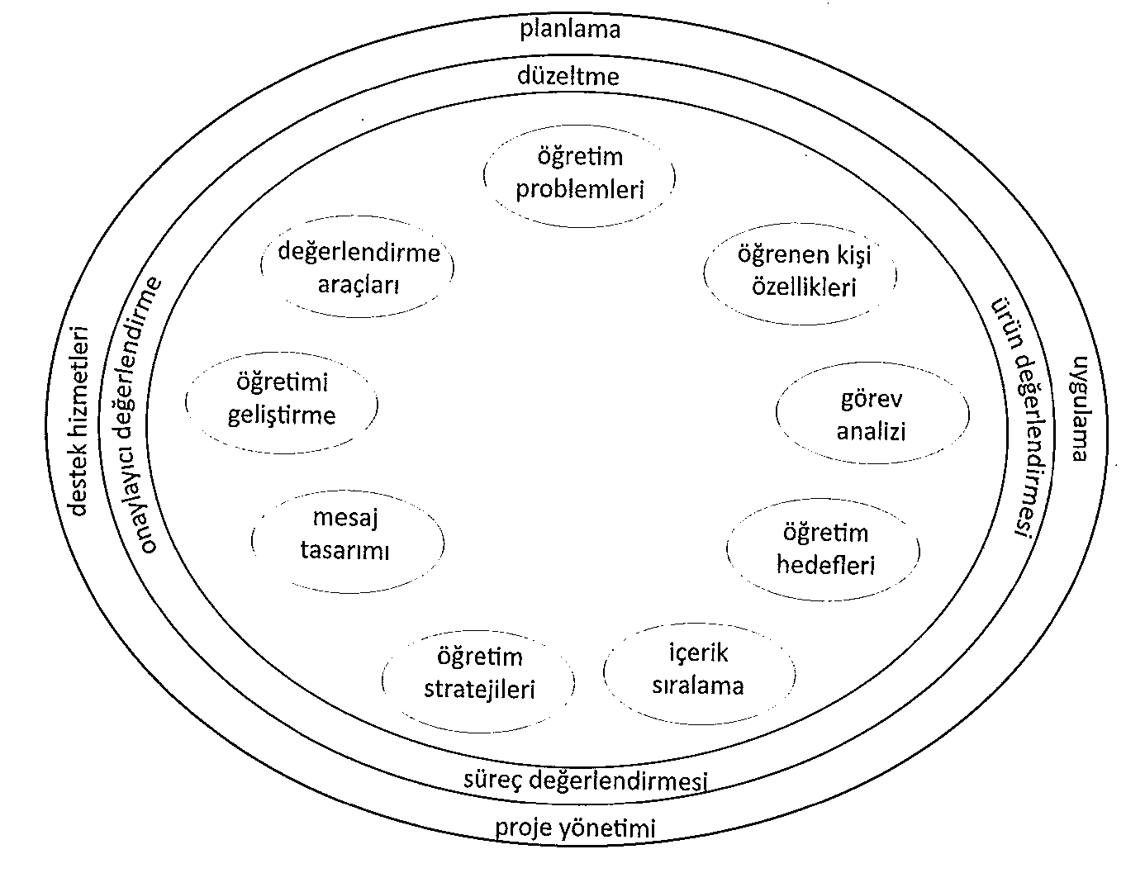
ÖĞRETİM TASARIMI MODELİ
Hedefler, görev analizine dayanır

Slide 3
Hedeflerin İşlevleri
Uygun öğretim tasarlamak, etkinlik ve kaynakları belirlemek için bir araçtır.
Öğrenmenin değerlendirilmesi için bir çerçevedir.
Öğrenciye yol gösteren bir kılavuzdur.

Slide 4
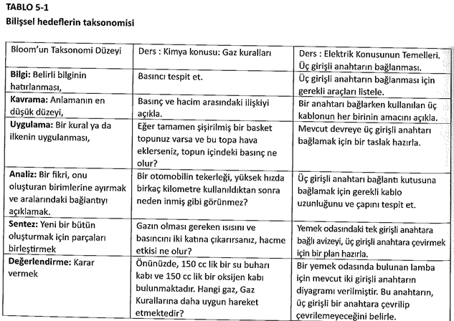
Bilişsel Alan

Slide 5
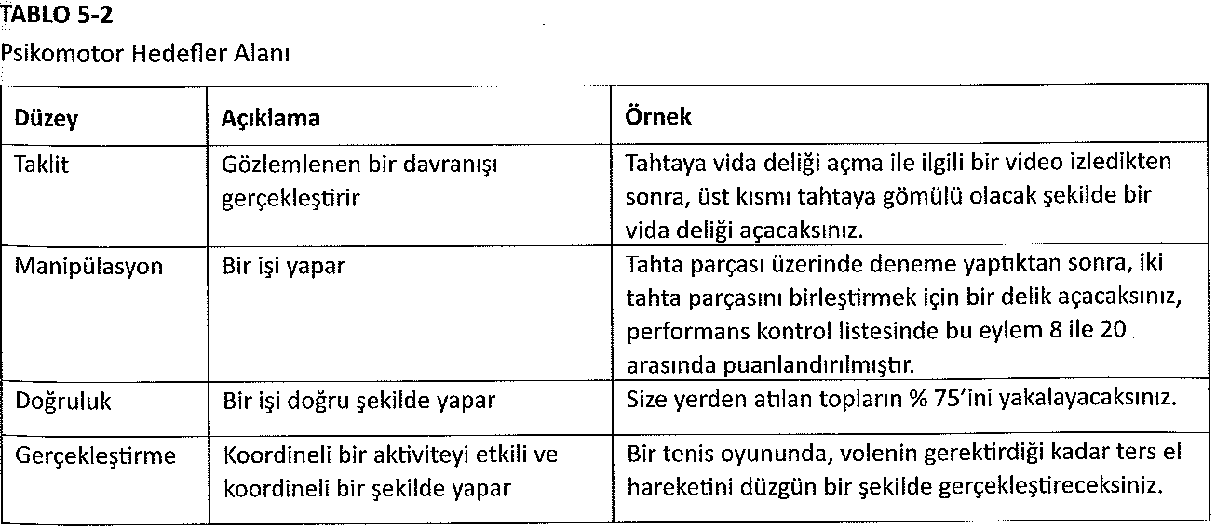
Psikomotor Alan

Slide 6
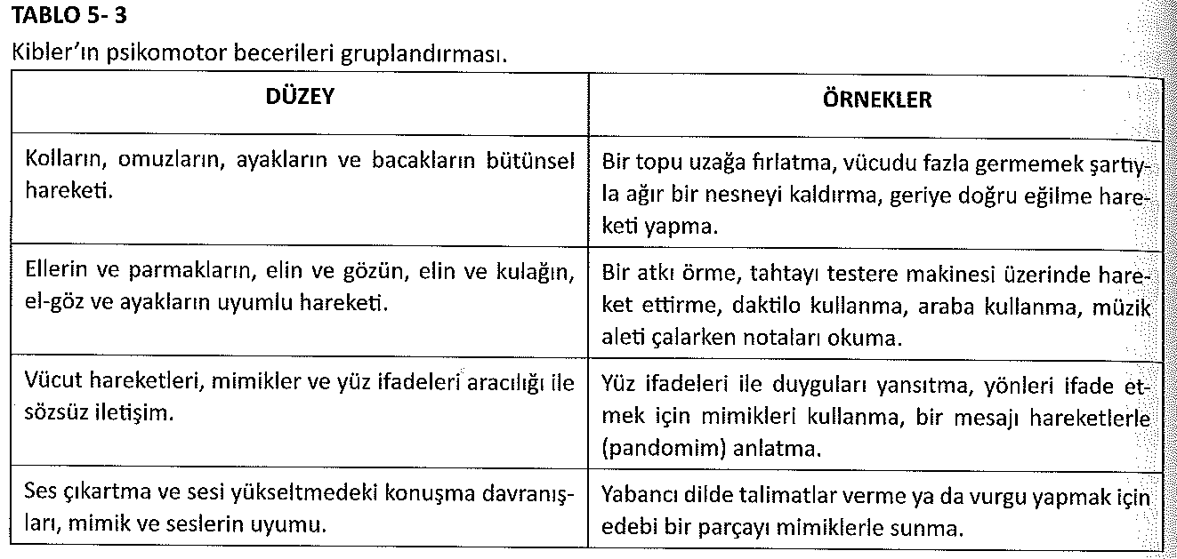
Psikomotor Alan

Slide 7
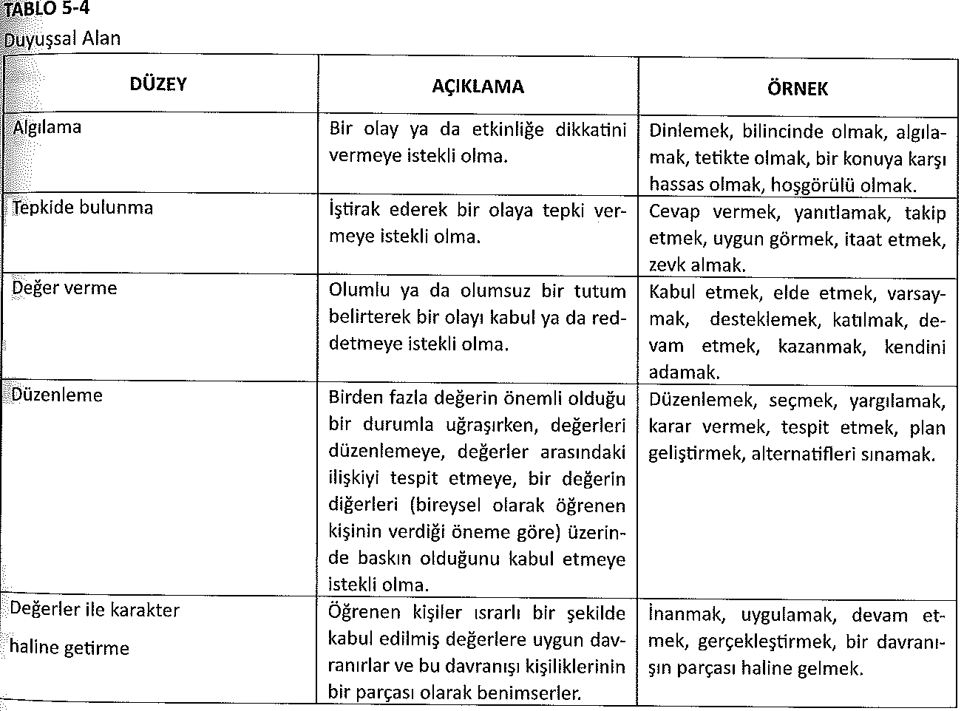
Duyuşsal Alan

Slide 8
Bilişsel Alanda Hedef Yazma
Hedef yazmada iki yaklaşım: Sonuca odaklanırlar.
Davranışsal hedefler
Öğrenenin, öğretimde belirtilen bilgi ya da becerileri kavradığını gösterebilmesi için ne tür davranışlar sergilemelidir?
Bilişsel hedefler
Öğrenmenin üst seviyeleri (yorumlamak, kavramak vb.) tanımlamak için kullanılır.

Slide 9
Bilişsel Alanda Hedef Yazma: Davranışsal Hedefler
Zorunlu bölümler:
Eylem fiili ve referans konu içeriği (cümledeki söz bölümleri)
Örn: Bir DVD oynatıcıyı çalıştırmak.
Seçmeli bölümler:
Başarı düzeyi: Kabul edilebilir minumum performans
Ne kadar doğru?, Ne kadar iyi? Ne kadar sürede? …
Örn: Öğretim tasarımı aşamalarını doğru bir şekilde sıralamak
Performans koşulları: Şartlar ve kaynaklar
Belirli bir ekipman gerekli mi? Belirli bir kitaba, tabloya, diğer referanslara izin verilmiş mi? Zaman sınırlaması var mı?

Slide 10
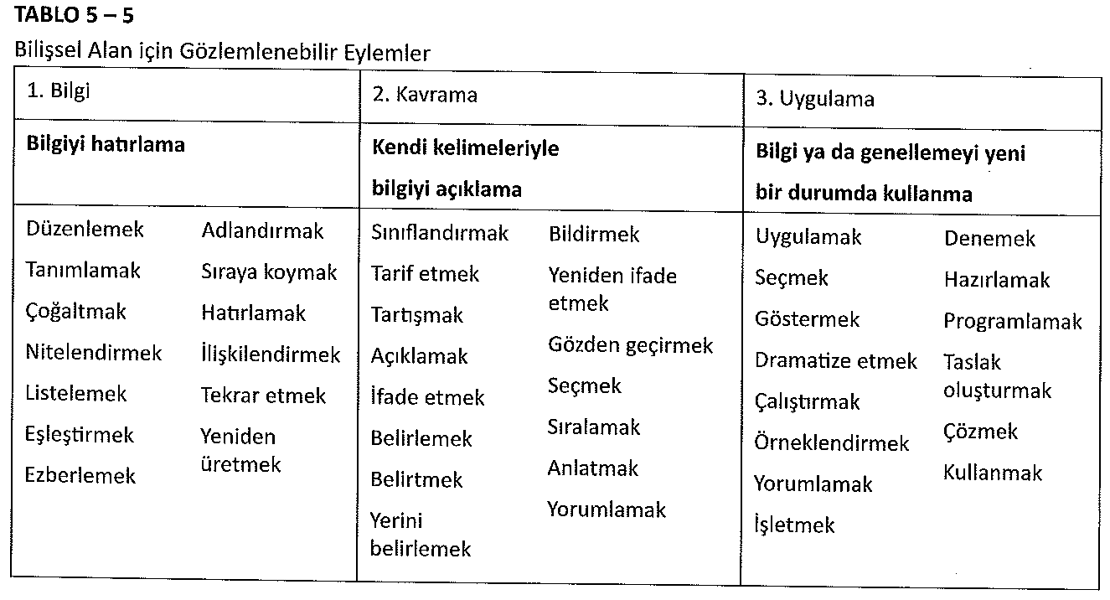
Bilişsel Alanda Hedef Yazma: Davranışsal Hedefler

Slide 11
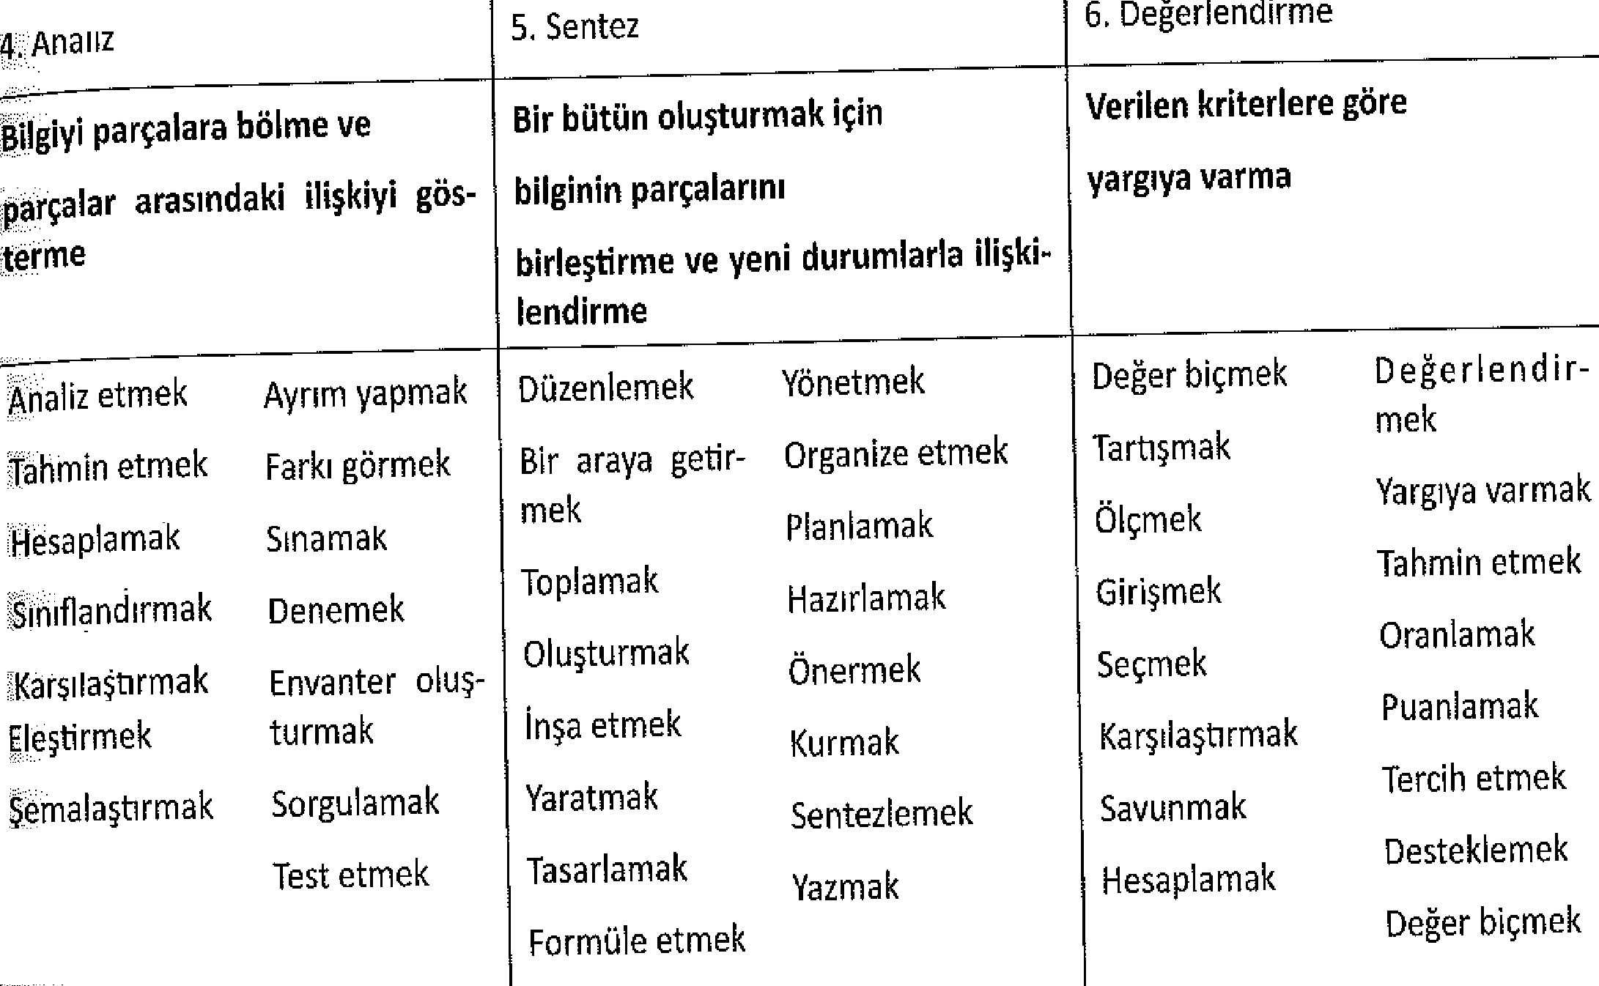
Bilişsel Alanda Hedef Yazma: Davranışsal Hedefler

Slide 12
Bilişsel Alanda Hedef Yazma: Davranışsal Hedefler
Nihai hedef (bir konunun en önemli hedef(ler)i) ve alt hedefler (destekleyici hedefler)
Klima bakımını yapma
Klimanın parçalarını belirleme
Klimayı açma ve temizleme
Klima dış ünitesini açma ve temizleme

Slide 13
Bilişsel Alanda Hedef Yazma: Bilişsel Hedefler
İki kısmı vardır:
Birincisi, genel öğretim hedef cümlesi (kavramak, anlamak, yorumlamak, değerlendirmek, kullanmak vb.)
İkincisi Hedefin başarıldığını gösteren performans örnekleri.
ERIC’i kullanarak bilgiye ulaşır
Verilen konu ile ilgili bir makaleye ulaşır
İlgili literatüre ait bir kaynaklar listesi derler.
Arama için dar ve genel anahtar kelimeleri kullanır.

Slide 14
Psikomotor Alanda Hedef Yazma
İçeriği:
Eylem fiili
referans konu içeriği
Başarı düzeyi
Performans koşulları
Zaman faktörü performansı ölçüyorsa kriter, maksimum bir sınır oluşturuyorsa koşuldur.
Örn: Öğrenenler koşu pistinde 400 metreyi, 2 dakikanın altında koşacaklar.
Örn: Çalışmayan bir lamba anahtarını öğrenci 30 dakika içinde değiştirecek.

Slide 15
Duyuşsal Alanda Hedef Yazma
İki bölümü:
Davranışı açıklayan düşüncenin tespiti
Gözlemlendiğinde tutumu gösterecek davranışların belirlenmesi
Şirket müşterileri ile olumlu ilişki geliştirmek
Müşterilerle randevulaşmak için harekete geçer.
Herbir müşteriye ismiyle hitap eder, nazik davranır.
İstenen bilgiyi hemen sağlar...

Slide 16
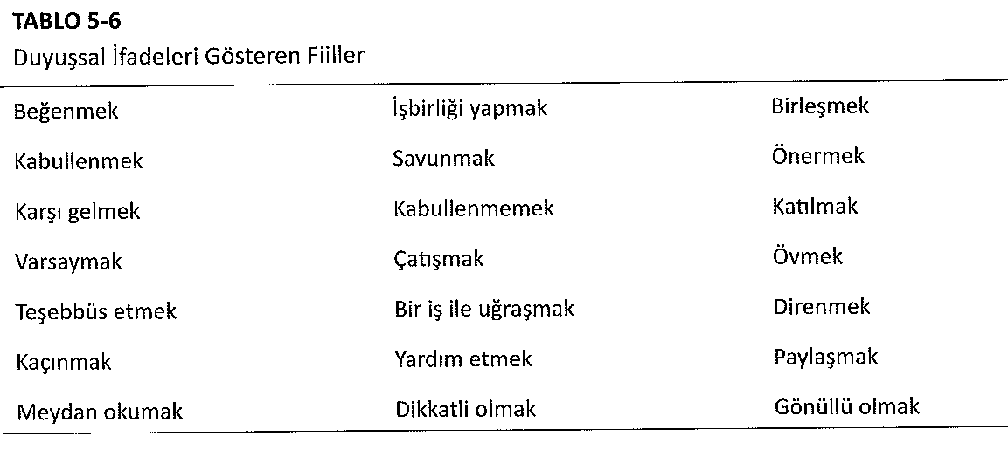
Duyuşsal Alanda Hedef Yazma

Slide 17
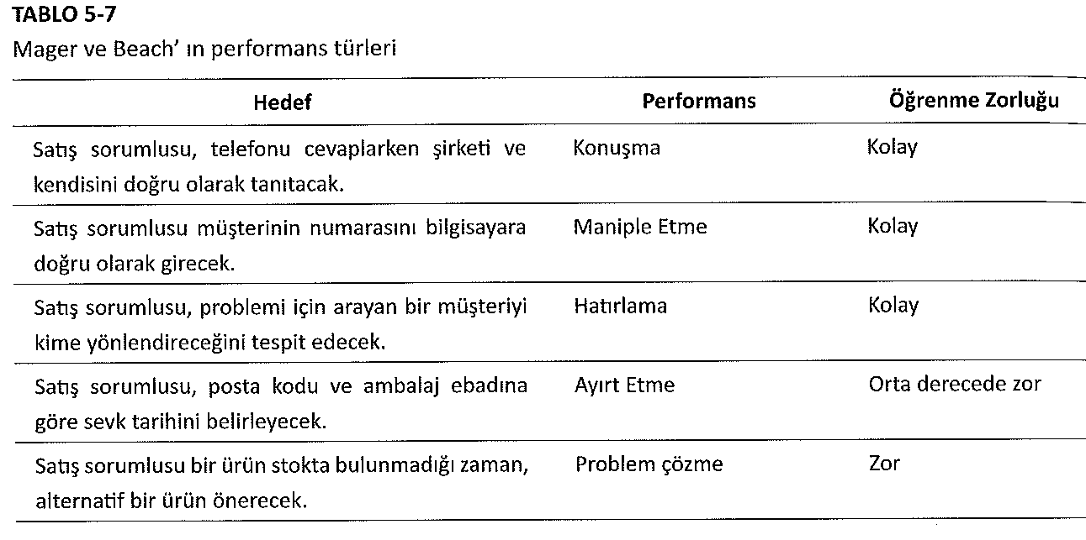
Hedefleri Sınıflandırma: Mager ve Beach Modeli

Slide 18
Hedefleri Sınıflandırma Genişletilmiş Performans-İçerik Matris Modeli

